Slide 1



Slide 2


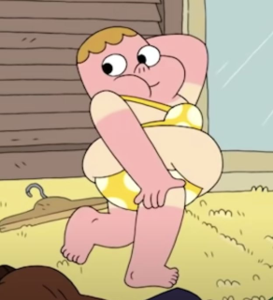

¿Quién esta viendo ahora? Elige tu perfil¡¿
Fahime Brizuela Niños
ADMINISTRAR PERFILES

Slide 3




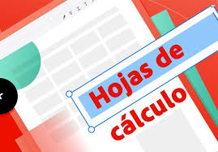

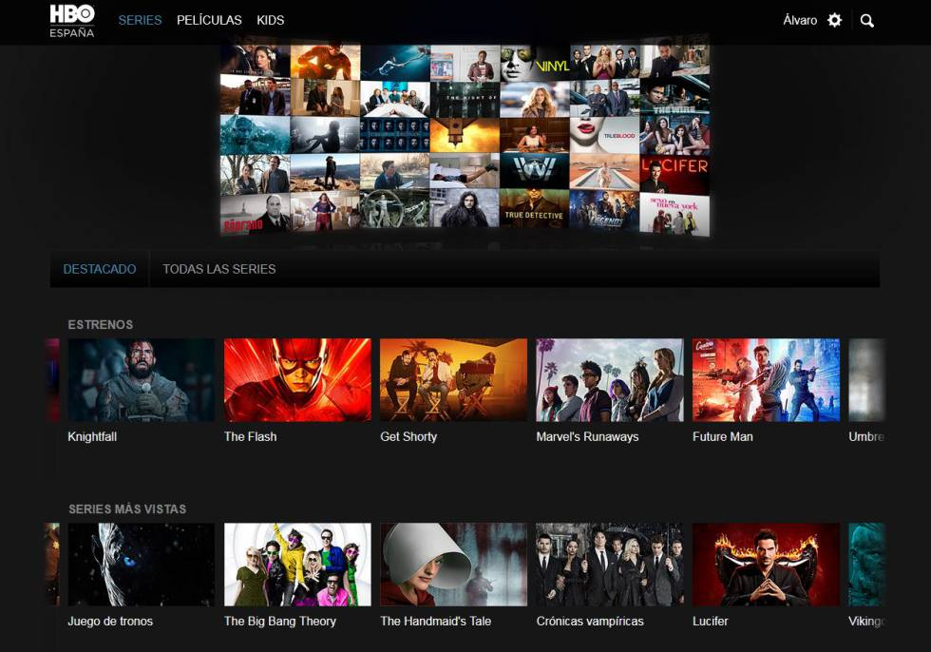
Seleccionados para ti:
Redes de Internet
Blog
Cmaps Tools Procesador de textos Plantillas de Calculo Presentaciones
Series Estadounidenses:
Guardado en tu lista:

Slide 4






Tecnología de la información y la comunicación
99% recomendado para ti
Apto para todo publico
Hoy N°1 en la escuela Houssay
Estudio Original: Tecnicatura
En este corto se visualiza todo lo que se vio en el año
Autores: Juan Benegas
Recomendados para ti:

Slide 6

TIC: Definición de computadora La computadora es un dispositivo electrónico que recibe, procesa y almacena datos para producir información útil.
Concepto de hardware:
Parte física y tangible de una computadora. Incluye todos los componentes electrónicos y mecánicos

Slide 7


Comenzamos con las Redes de Internet.
Fundamentos de las redes sociales: Principales motores del desarrollo económico de la sociedad. Permiten superar distancias transmitiendo transmitiendo de forma rápida voz, textos, datos, imágenes y videos en cualquer lugar del planeta.
El ser humano tiene la necesidad de comunicarse desde el lenguaje hasta de distintos mecanismos como el teléfono o el telégrafo, entre otros…

Slide 8

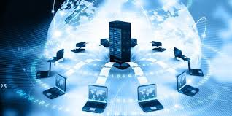
Redes de Ordenadores
Conjunto de equipos informáticos conectados entre si por medios de dispositivos que permiten enviar y recibir fotos.

Slide 9
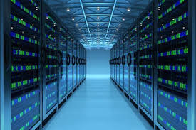
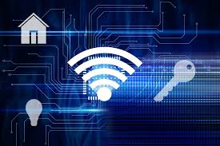
Tipos de redes
Se clasifican según su área de cobertura:
Red de áreas extensas, WAN: tiene una gran capacidad geográfica.
Red de área metropolitana, MAN: Red que conecta equipos a varios kilómetros o a alta velocidad.
Red de área local, LAN: Conecta equipos de una área geográfica limitada.
Red de área personal, PAN: Conformada por una pequeña cantidad de equipos en pocos metros de velocidad
También se clasifican en:
Tipología
Nivel de acceso o privacidad
Su relación funcional

Slide 10


Blog
¿Qué es es un blog?,
Un blog es un sitio web donde una o varias blogueros comparten ideas, experiencias, y/o paciones a través de artículos.

Slide 11



¿Donde podemos crear nuestro Blog?
Hay varias plataforma para la creación de un blog, pero las mas populares son:
Blogger: es una plataforma de google y es una de las mas sencillas para empezar.
WordPress.com: Es una plataforma alojada que también facilita la creación de blogs.

Slide 12

¿Qué es el ciber acoso?
Se clasifican en:
Phishing: engaño online donde se intenta obtener info. confidencial.
Ciber acoso: es el acoso o intimidación repetida a través de medios digitales. También tenemos el Ciber acoso escolar: es un tipo de ciber boullyng que ocurre especialmente entre niños y/o adolecentes
Grooming: es un proceso donde un adulto se gana la confianza de un menor con el objetivo de abusar sexualmente de el/ella.
Sexting: consiste en el envío de mensajes, fotos o videos de forma voluntaria a través de dispositivos.

Slide 13

CmapTools
Es una aplicación multiplataforma, creada en lenguaje Java para la elaboración de mapas conceptuales, mediante los cuales se representa el conocimiento.
Funciones principales:
Creación de mapas conceptuales: Permite crear mapas de forma sencilla, partiendo de un concepto inicial y añadiendo conceptos y enlaces.
Organización de ideas: Ayuda a jerarquizar y conectar conceptos para representar gráficamente relaciones y estructuras de conocimiento.
Colaboración: Facilita el trabajo colaborativo en línea sobre mapas conceptuales compartidos.
Personalización: Ofrece opciones para personalizar la apariencia de los mapas, como colores, fuentes y formatos de línea.
Integración de contenidos: Permite añadir enlaces a recursos externos o archivos como imágenes, videos o documentos a los conceptos del mapa.
Exportación: Los mapas se pueden guardar en varios formatos, como imágenes, PDF o páginas web.

Slide 14
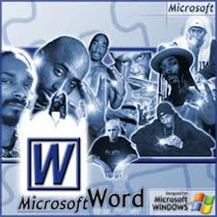
Procesador de Textos: Sirve para crear, editar y dar formato a documentos digitales como cartas, informes y currículums
Funciones principales
Creación y edición de texto: Permite escribir, modificar y corregir textos de forma sencilla y rápida, a diferencia de las máquinas de escribir tradicionales.
Formato de documentos: Ofrece herramientas para cambiar el tipo de letra, tamaño, color y otros estilos, además de insertar imágenes y tablas.
Guardado de archivos: Los documentos se pueden guardar en formato digital (.docx) para ser impresos o compartidos.
Colaboración: Las versiones en la nube permiten la colaboración en tiempo real entre varios usuarios, gestionando diferentes versiones de un mismo documento sin necesidad de crear múltiples copias.
Automatización: Permite automatizar tareas repetitivas mediante el uso de macros.
Integración: Al ser parte de Microsoft 365, se integra con otras aplicaciones como Excel y PowerPoint, lo que facilita la inclusión de datos de hojas de cálculo o presentaciones dentro de un documento de Word.
Compatibilidad: Es compatible con varios formatos de archivo, como PDF y RTF, lo que facilita el intercambio de documentos con otros programas.

Slide 15

¿Qué son las plantillas de calculo?
Programas informáticos que organizan datos en tablas (celdas, filas y columnas) para realizar cálculos, análisis y visualizaciones como gráficos.
Componentes principales
Celdas: La unidad básica de información, formada por la intersección de una fila y una columna.
Filas y columnas: Las filas se identifican con números y las columnas con letras. La combinación de ambas da la referencia a una celda específica.
Barra de fórmulas: Muestra el contenido de la celda activa y permite editar fórmulas.
Libro de trabajo: Un archivo de hoja de cálculo puede contener varias hojas, que se guardan juntas en un libro

Slide 16


Presentación de PowerPoint
Ofrece herramientas y formatos potentes para personalizar sus presentaciones multimedia para varios usos.
Crear una presentación en PowerPoint:
Para crear una presentación desde cero, seleccione Presentación en blanco.
Para usar un diseño preparado, seleccione una de las plantillas.
Para ver sugerencias para usar PowerPoint, seleccione Paseo introductorio y, después, crear.

